Slide 1
I. REFINAMIENTO DE LA ESPECIFICACIÓN DE REQUERIMIENTOS
Prof. Jeanette V. Riley D.

Slide 2
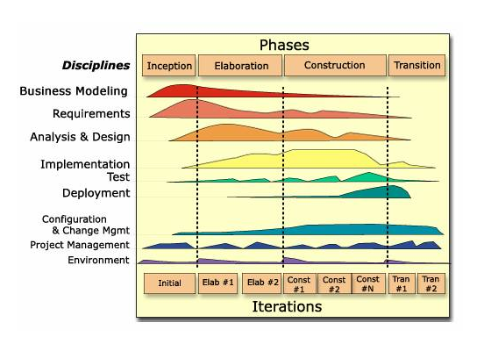
Proceso Unificado

Slide 3
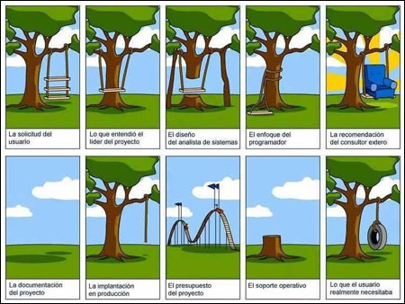
Obtención de Requerimientos
Iniciar el desarrollo de las aplicaciones implica la obtención de requerimientos para definir el alcance y propósito del SI.
La tarea más importante que el ingeniero de software hace, para el cliente, es la extracción iterativa y el refinamiento de los requerimientos del producto.
[Frederick P. Brooks, 1987]

Slide 4
Pasos para la Ingeniería de Requerimientos
Descripción del Problema
Elicitación de Requerimientos
Análisis de Requerimientos
Documentación de Requerimientos
Revisión de Requerimientos
Especificación de Requerimientos
Fuente: Aggarwal, Cap.3, pag 36

Slide 5
Qué es un requerimiento
Es una característica del sistema o una descripción de algo que el sistema es capaz de hacer con el objeto de satisfacer el propósito del sistema.
Debe ser exacto, completo y consistente.
El requerimiento puede ser Funcional o No Funcional.

Slide 6
Requerimientos Funcionales
Son declaraciones de los servicios que proveerá el sistema, de la manera en que éste reaccionará a entradas particulares.
En algunos casos, declaran explícitamente lo que el sistema no debe hacer.
Los requerimientos funcionales de un sistema describen la funcionalidad o los servicios que se espera que éste provea.
Estos dependen del tipo de software , del sistema que se desarrolle y de los posibles usuarios del software.

Slide 7
Requerimientos No Funcionales
Son restricciones de los servicios o funciones ofrecidos por el sistema.
Incluyen restricciones de tiempo, sobre el proceso de desarrollo, estándares, y otros.
No se refieren directamente a las funciones específicas que entrega el sistema, sino a las propiedades emergentes de éste como la fiabilidad, la respuesta en el tiempo y la capacidad de almacenamiento.
De forma alternativa, definen las restricciones del sistema como la capacidad de los dispositivos de entrada/salida y la representación de datos que se utiliza en la interface del sistema.

Slide 8
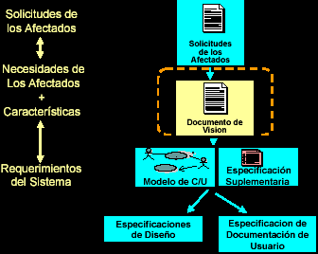
Enfocarse a la Visión del Proyecto

Slide 9
Documento Visión
Herramienta de comunicación para la gerencia, mercadeo, y el equipo de desarrollo.
Provee retroalimentación inicial
Promueve un entendimiento común del producto
Establece el alcance y la prioridad de las características(alto nivel) del sistema
Documento de alto nivel que describe “Que” y el “porque” del producto o aplicación.

Slide 10
Informe del Problema
El problema de | (Describe el problema)
Afecta a | (los afectados por el problema, usuarios directos e indirectos).
El impacto es | (cuándo hace crisis el problema).
Una solución exitosa sería | (listar algunos beneficios claves de una solución exitosa).

Slide 11
Informe Posicionamiento del Producto
El (nombre del Producto) | es un (categoría del producto)
Que | (informe de beneficios claves)
Dirigido a | (usuarios meta)
A diferencia | (alternativa actual).
Esta aplicación | (informe de diferenciación primaria).

Slide 12
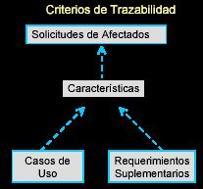

Slide 13
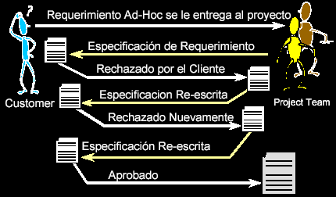
¿Cómo es este proceso?

Slide 14
Casos de Uso
Un Caso de Uso describe la funcionalidad particular que se supone que el sistema debe realizar, modelando el diálogo que un usuario, un sistema externo u otra entidad tendrían con el sistema a ser desarrollado.
Cada Caso de Uso describe un posible escenario de uso de la entidad externa con el sistema, se identifican todos los eventos que pueden ocurrir, así como las respuestas al sistema.

Slide 15
Requerimientos funcionales del software
Los casos de uso representan los requerimientos funcionales del sistema.
Los casos de uso capturan las necesidades del usuario
Indican Qué hará el sistema.

Slide 16
Elementos de los Casos de Uso
Actores
Es el rol que juega (ó actúa) una entidad con respecto al sistema.
Casos de uso
Son aspectos de la funcionabilidad del sistema, que resulta visible para el actor cuya perspectiva es lo que refleja en los Casos de Uso.
Extensiones (Relación Extend)
Funcionalidades adicionales de un caso de uso complejo
Inclusiones (Relación Include/Uses)
Funcionalidad que requieren varios casos de uso.

Slide 17
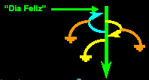
Escenarios y Flujo de eventos de un Caso de Uso
Flujo Básico, (“Día Feliz”)
Es un éxito de principio a fin (sin alternativas, ni errores)
Flujos alternativos
Variantes de ejecución
Flujos de excepción
que manejan situaciones de error
Casos extraños

Slide 18
¿Cómo detallar cada Caso de Uso?
Describir objetivo del caso de uso, para qué se usará
Clarificar detalles importantes en el flujo de eventos
¿Quién inicia el caso de uso?
¿Qué hace el sistema para responder?
¿Que hace el actor ?
¿Qué información se intercambia?
¿Dónde se guarda la información ?
Cuando termina el caso de uso
Describir información adicional
Pre-condiciones
Post-condiciones

Slide 19
Ejemplo Caso de Uso: Login
1. Login
1.1 Breve descripción
Este caso de uso permite dar un acceso seguro a todos los usuarios del sistema comprobando que son parte del mismo.
2. Flujo de eventos
2.1 Flujo Básico
2.1.1 El usuario ejecuta la aplicación
2.1.2 El sistema solicita el nombre de usuario y contraseña
2.1.3 El sistema valida ambos campos. Si uno de los campos es incorrecto ir al Flujo de Excepción 2.2.1. Si es el tercer intento de acceso ir al flujo excepción FE 2.2.2
2.1.4 El usuario tiene acceso al sistema
2.1.5 Termina el caso de uso.

Slide 20
(continuación)
2.2 Flujos de Excepción
FE 2.2.1 Nombre de usuario o contraseña no válidos
2.2.1.1 El sistema muestra un mensaje de “campo incorrecto” al usuario
2.2.1.2 Se incrementa el contador de intentos fallidos
2.2.1.3 Regresar al paso 2.1.2 del flujo básico
FE 2.2.2 Intento de acceso fallido (3 veces)
2.2.2.1 El sistema muestra el mensaje “Usted no esta autorizado”
2.2.2.2 Regresar al paso 2.1.6 del flujo básico

Slide 21
Ejemplo Refinado
Especificación de Caso de Uso
1.1 Nombre de Caso de Uso: Inicio de Sesión
1.2 Descripción: Permite a los usuarios tener acceso a la aplicación

Slide 22
Flujos de Eventos
2.1 Flujo Básico
2.1.1 El caso de uso inicia cuando el usuario hace clic en el icono de aplicación
2.1.2 El sistema procede a mostrar la pantalla de inicio de sesión que contiene los campos usuario y contraseña, un botón “Iniciar Sesión” y un enlace “Olvido su Contraseña?”
2.1.3 El usuario introduce los datos solicitados
2.1.4 El usuario hace clic en el botón Iniciar Sesión
2.1.5 El sistema valida la información
- Si el usuario no existe, F.E 2.3.1 Usuario no valido
- Si la contraseña es incorrecta, F.E 2.3.2 contraseña incorrecta
- Si el campo usuario esta vacío, F.E 2.3.3 usuario requerido
- Si el campo contraseña esta vacío, F.E 2.3.4 Contraseña requerida
- Si ambos campos están vacíos, F. E 2.3.5 campos requeridos
- Si introdujo 3 veces la contraseña errada, F.E 2.3.6. Intentos Fallidos
2.1.6 Si el usuario hace clic en el enlace “Olvido su Contraseña?”, F.A 2.2.1 Recuperar Contraseña.
2.1.7 Fin del caso de uso

Slide 23
Flujos de Eventos
2.1 Flujo Básico
2.1.1 El caso de uso inicia cuando el usuario hace clic en el icono de aplicación
2.1.2 El sistema procede a mostrar la pantalla de inicio de sesión que contiene los campos usuario y contraseña, un botón “Iniciar Sesión” y un enlace “Olvido su Contraseña?”
2.1.3 El usuario introduce los datos solicitados
2.1.4 El usuario hace clic en el botón Iniciar Sesión
2.1.5 El sistema valida la información
- Si el usuario no existe, F.E 2.3.1 Usuario no valido
- Si la contraseña es incorrecta, F.E 2.3.2 contraseña incorrecta
- Si el campo usuario esta vacío, F.E 2.3.3 usuario requerido
- Si el campo contraseña esta vacío, F.E 2.3.4 Contraseña requerida
- Si ambos campos están vacíos, F. E 2.3.5 campos requeridos
- Si introdujo 3 veces la contraseña errada, F.E 2.3.6. Intentos Fallidos
2.1.6 Si el usuario hace clic en el enlace “Olvido su Contraseña?”, F.A 2.2.1 Recuperar Contraseña.
---El sistema confirma que la contraseña coincide con el usuario registrado y envía la pantalla principal del sistema habilitando las opciones que tiene acceso el usuario.
2.1.7 Fin del caso de uso

Slide 24
2.2 Flujos Alternos
2.2.1 Recuperar Contraseña
2.2.1.1 El sistema procesa la solicitud y muestra una ventana con el mensaje
“introduzca su usuario” un campo de entrada y un botón “recuperar”
2.2.1.2 El usuario introduce su usuario y hace clic en el botón “recuperar”
2.2.1.3 El sistema valida la información
- Si el usuario no existe, F.E 2.3.1 usuario no valido
- Si el campo usuario está vacío, F.E 2.3.3 usuario requerido
2.2.1.4 El sistema envía un correo al administrador
2.2.1.5 El sistema cierra la ventana y muestra la pantalla de Inicio de sesión
2.3 Flujos de Excepción
2.3.1 Usuario no valido
2.3.1.1 El sistema muestra una ventana de dialogo con el mensaje “El usuario
no existe en la base de datos” y un botón aceptar
2.3.1.2 El usuario hace clic en el botón aceptar
2.3.1.3 El sistema cierra la ventana y muestra la pantalla de inicio de sesión
2.3.2 Contraseña incorrecta
2.3.2.1 El sistema muestra una ventana de dialogo con el mensaje “La contraseña
introducida es incorrecta” y un botón aceptar.
2.3.2.2 El usuario hace clic en el botón aceptar
2.3.2.3 El sistema cierra la ventana y muestra la pantalla de inicio de sesión

Slide 25
2.2 Flujos Alternos ……(continuación..)
2.3.3 Usuario Requerido
2.3.2.1 El sistema muestra una ventana de dialogo con el mensaje “por favor introduzca el usuario” y un botón aceptar
2.3.2.2 El usuario hace clic en el botón aceptar
2.3.2.3 El sistema cierra la ventana y muestra la pantalla de inicio de sesión
2.3.4 Contraseña Requerido
2.3.4.1 El sistema muestra una ventana de dialogo con el mensaje “Por favor introduzca la contraseña” y un botón aceptar.
2.3.4.2 El usuario hace clic en el botón aceptar
2.3.4.3 El sistema cierra la ventana y muestra la pantalla de inicio de sesión
2.3.5 Campos requeridos
2.3.5.1 El sistema muestra una ventana de dialogo con el mensaje “por favor introduzca el usuario y la contraseña” y un botón aceptar
2.3.5.2 El usuario hace clic en el botón aceptar
2.3.5.3 El sistema cierra la ventana y muestra la pantalla de inicio de sesión

Slide 26
2.2 Flujos Alternos ……(continuación..)
2.3.6 Intentos Fallidos
2.3.6.1 El sistema muestra una ventana de dialogo con el mensaje “Ha introducido la contraseña incorrectamente el numero de veces permitidos”,un campo que
que muestra el conteo descendiente de 10 (que equivalen a 10 segundos)
Introducir variable que cuente los intentos
2.3.6.2 El sistema cierra la ventana tras pasar los 10 segundos y muestra la pantalla de inicio de sesión
Pre condición
3.1 Hacer clic el icono de la aplicación, en el dispositivo
Poscondición
4.1 El sistema revisa los permisos del usuario y muestra la pantalla principal con las opciones a los que tiene acceso.

Slide 27
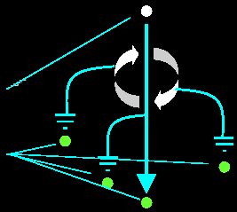
Pre - condiciones y Post - condiciones
Las pre y post condiciones deben ser observables al usuario
Se usarán sólo si se necesita aclarar.

Slide 28
¿Qué es una Precondición?
Es una limitante para que el caso de uso pueda empezar.
Son condiciones que se asumen que son verdad.
Normalmente una precondición implica un escenario de otro caso de uso que se ha completado con éxito.
Hay condiciones que aunque son verdad no tienen un valor relevante para ser mencionados, por ejemplo: “el sistema tiene energía”.

Slide 29
Ejemplo de Pre-Condición
CU: Retiro de Efectivo
Pre-Condición
El usuario debe estar registrado y autenticado en el sistema.
Establece algo que es requisito para que
el caso de uso inicie.

Slide 30
¿Qué es una Postcondición?
Las postcondiciones son garantías de éxito de que el caso de uso realizó lo correcto, es decir, establecen qué situaciones deben cumplirse cuando el caso de uso se completa con éxito

Slide 31
Ejemplo de Post-Condición
CU: Retiro de Efectivo
Post Condición
La cuenta junto con los registros de transacciones son balanceados, se reinicializa la comunicación con el sistema bancario.
Úselo para aclarar cuál es el estado final que el sistema debe tener cuando el caso de uso termina.

Slide 32
Otras Elementos de Casos de Usos
Requerimientos Especiales
Relacionados al caso de uso, no forma parte del flujo de eventos
Generalmente no son funcionales
(Ejemplo: Deberá existir un usuario en el sistema)
Puntos de Extensión
Lugares en el flujo de eventos donde se extiende la funcionalidad.
Relaciones
Asociaciones con actores y otros casos de usos
Diagramas
Representación Visual de los actores y sus relaciones al caso de uso.

Slide 33
Relaciones en Casos de Uso
Los casos de uso se pueden relacionar entre ellos. Por ejemplo, un caso de uso como Gestionar Pago a Crédito podría formar parte de varios casos de uso como Procesar venta o Procesar Alquiler.
La organización de los casos de uso mediante relaciones no influye en el comportamiento o los requisitos del sistema, mas bien, es una forma de organizar para mejorar la comunicación y comprensión de los casos de uso, reducir duplicación de texto y mejorar la gestión de los documentos de casos de uso.
Estas relaciones son Include (inclusión) y Extend (extensión)

Slide 34
Relación Inclusión (include)
Esta es la relación más común e importante. Son funcionalidades necesarias para llevar a cabo determinados casos de uso.
Utilice esta relación cuando ésta función es utilizada en otros casos de uso.

Slide 35
Relación de extensión (extend)
Por medio de un caso de uso de extensión se crea una extensión o funcionalidad adicional que no afecta el propósito principal ni el funcionamiento normal del caso de uso base, lo importante es especificar bajo qué condiciones va a utilizarse este caso de uso adicional.
Utilice esta relación cuando un caso de uso es muy complejo y largo, y separarlos en subunidades facilita la comprensión

Slide 36
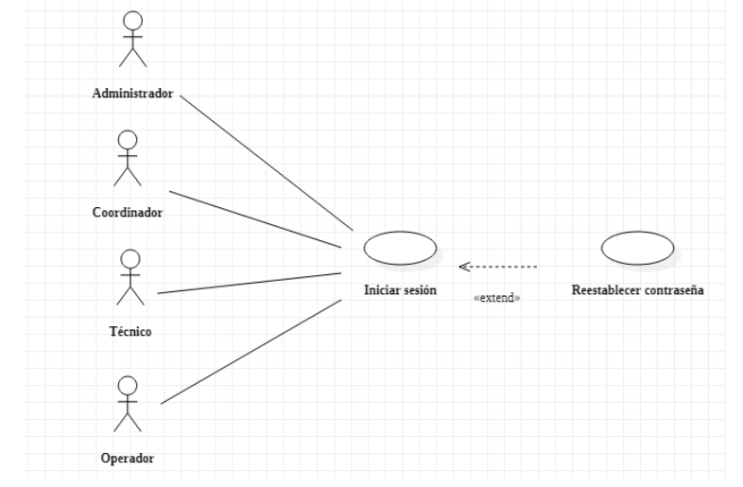
Ejemplo:
Proear Venta
Consultar Producto

Slide 38
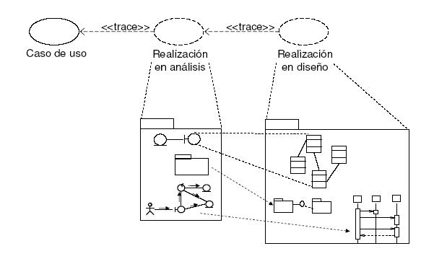
Síntesis de las Actividades de la Ingeniería de software

Slide 39
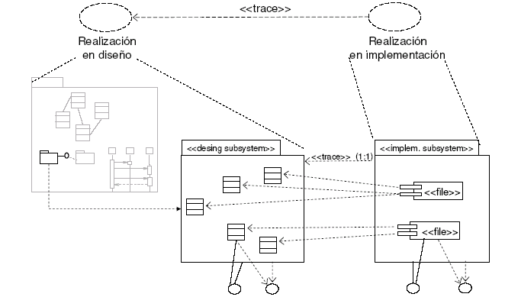
Síntesis de las Actividades de la Ingeniería de software

